Slide 1
INGEGNERIA DEL SOFTWARE
PROGETTO DI INGEGNERIA DEL SOFTWARE – AA 2014-2015

Slide 2
Presentazione Del Progetto

Slide 3
Virtual Mechanic
Il sistema ‘Virtual Mechanic’ è composto a sua volta da due sottosistemi:
Sottosistema Titanic Assistance
Sottosistema Neptune Rescue

Slide 4
Sottosistema Titanic Assistance
Applicazione Android
Utilizzabile offiline*
Prima linea di diagnostica
*per l’utilizzo delle chiamate è necessaria la copertura GSM.

Slide 5
Sottosistema Neptune Rescue
Applicazione Web destinata all’utilizzo aziendale
Permette la raccolta di informazioni e la creazione di uno storico
Permette la gestione degli utenti e dei problemi riscontrati

Slide 6
Ciclo di Vita e Processo di Sviluppo

Slide 7
Ciclo di Vita
Necessità
Sgravo del lavoro del centralino tramite automatizzazione della risoluzione di problematiche di carattere generale.
Progettazione
Produzione
Verifica

Slide 8
Processo di Sviluppo
Modello utilizzato - Modello a Spirale
Buona visione di insieme dello stato di completezza del progetto.
Riassegnazione di risorse in tempo celere al sorgere di problemi.
Raffinamento del progetto ad ogni revisione.
Semplice da attuare.

Slide 9
Documento di Project Plan

Slide 10
Sommario
Introduzione ed obiettivi
Definizioni, acronimi, abbreviazioni e riferimenti
Organizzazione del progetto
Piano di rilascio
Cronoprogramma

Slide 11
Attività
Stesura dei documenti di progettazione
Sviluppo applicazione Android
Interfaccia utente
Logica applicativa
Sviluppo applicazione web
Interfaccia utente
Logica applicativa
Realizzazione della basi di dati
Realizzazione manuale utente
Test

Slide 12
Matrice delle responsabilità
Attività | In carico a
Documenti di progettazione | Alberto Benini, Federico Parezzan, Paolo Vucinic, Leonardo Piccoli
Interfaccia utente applicazione Android | Alberto Benini, Federico Parezzan
Logica applicativa applicazione Android | Federico Parezzan
Interfaccia utente applicazione web | Leonardo Piccoli
Logica applicativa applicazione web | Leonardo Piccoli, Paolo Vucinic
Realizzazione della basi di dati | Paolo Vucinic
Realizzazione manuale utente | Federico Parezzan, Alberto Benini, Paolo Vucinic, Leonardo Piccoli
Test | Leonardo Piccoli, Alberto Benini, Paolo Vucinic, Federico Parezzan

Slide 13
Reticolo di progetto

Slide 14
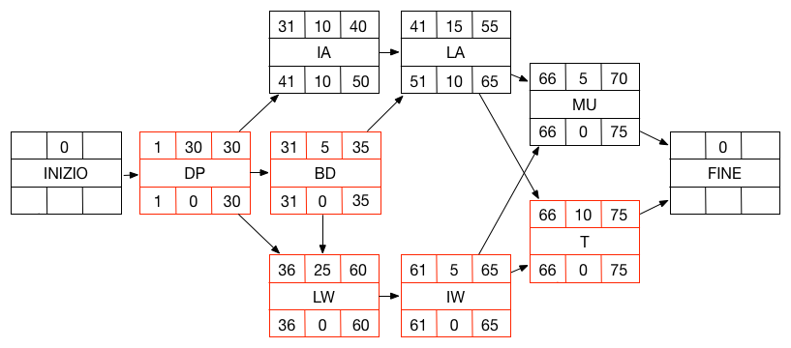
CPM – Critical Path Method
Temporizzazione delle attività e legami logici

Slide 15
CPM – Critical Path Method
Presentazione delle attività

Slide 16
Diagramma di Gannt

Slide 17
Deliverables
Web Application nominata NeptuneRescue, basata su Tomcat e rilasciata su server di collaudo.
Smartphone Application nominata Titanic Assistance.
Database nominato Iceberg, su server di collaudo.
Manuali utente.

Slide 18
Infrastruttura di progetto

Slide 19
Ambienti
Workspace
Locale, uno per ogni sviluppatore
Gestito tramite infrastruttura di cartelle
Repository
GitHub, repository generale del progetto
Garantisce controllo di versione, merge e recupero delle versioni precedenti
Ambiente di test
Nexus 5 per il sottoprogetto ‘Titanic Assistance’
Server Locale per il sottoprogetto ‘Neptune Rescue’
Ambiente di collaudo
Nexus 5 per il sottoprogetto ‘Titanic Assistance’
Raspberry pi, Server UNIVR per il sottoprogetto ‘Neptune Rescue’
Ambiente di rilascio
Server aziendale o di terze parti per il sottoprogetto ‘Neptune Rescue’
Smartphone dell’utente finale per il sottoprogetto ‘Titanic Assistance’

